Slide 1

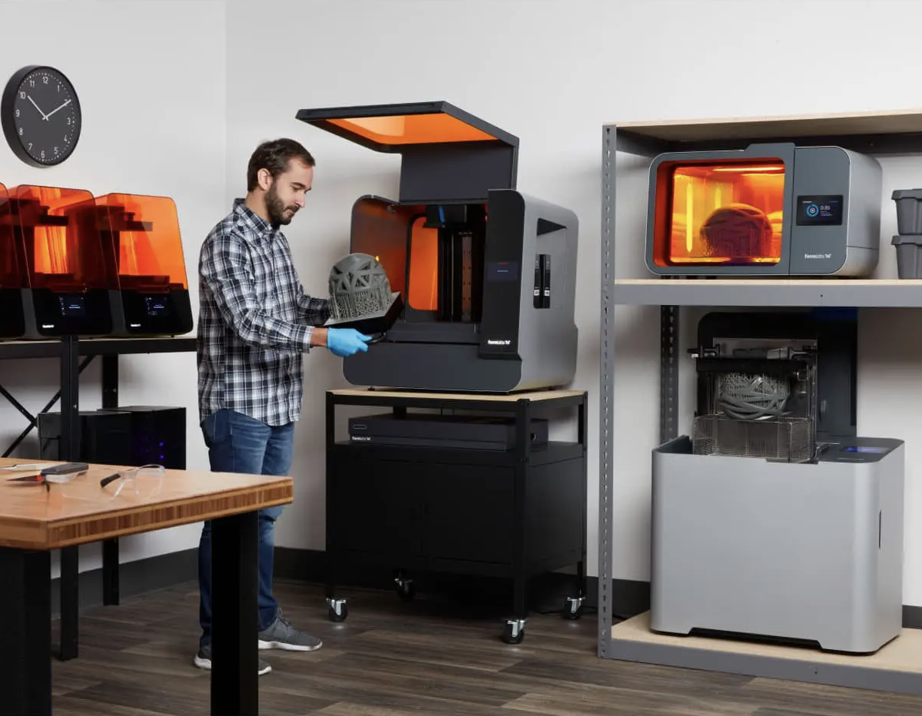
«Челябинец-1»
Ультрафиолетовая камера отверждения 3D-моделей
РОСТ
7%
Куратор проекта: Нуриева Наталья Сергеевна - д.м.н, профессор, проректор по стратегическому развитию, науке и инновациям ЮУГМУ.
Команда: Роор Богдан Александрович
Коротин Матвей Сергеевич

Slide 2
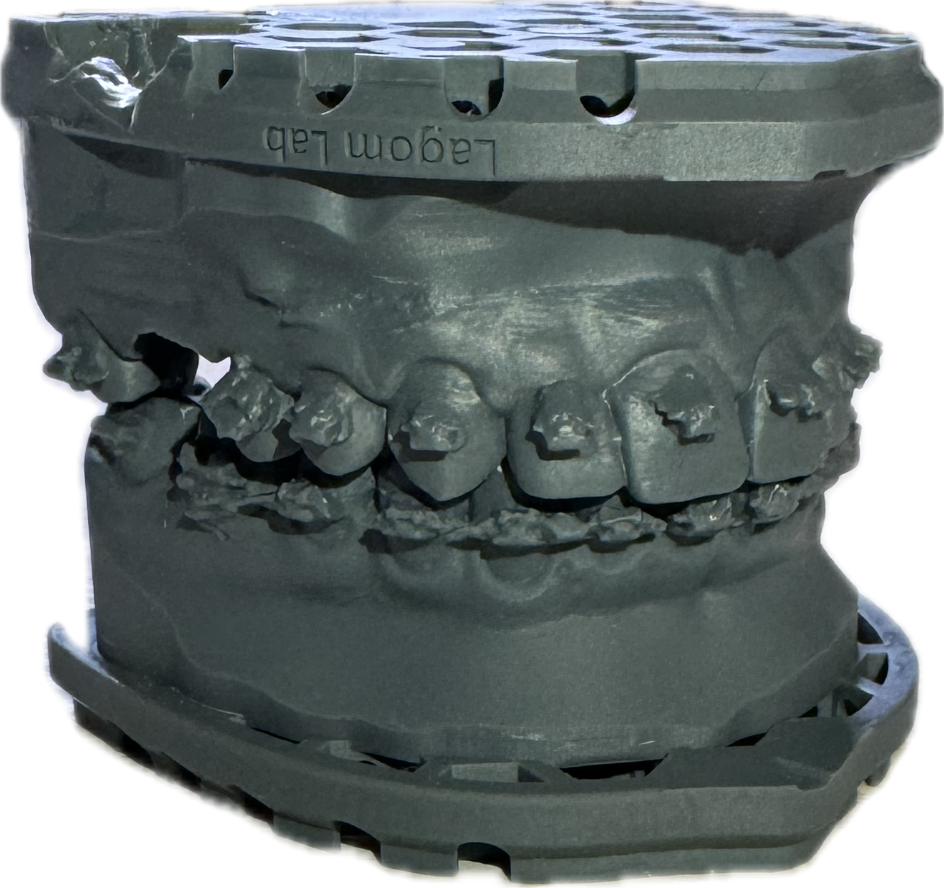
Актуальность
10 МОДЕЛЕЙ
ежедневно списывают после некачественной постобработки
Длительная настройка полимеризатора под PMMA-смолу
На рынке нет продукта, который может поместить в себе большой объем напечатанных моделей
ДО 50 МИНУТ
УХОДИТ НА ПОСТОБРАБОТКУ
РОСТ
7%
Нехватка импортного оборудования после санкций 2022 года
На рынке нет ремонтопригодных устройств
Плохие условия в уходе за устройством
Проведено интервью с 10 зуботехническими лабораториями

Slide 3
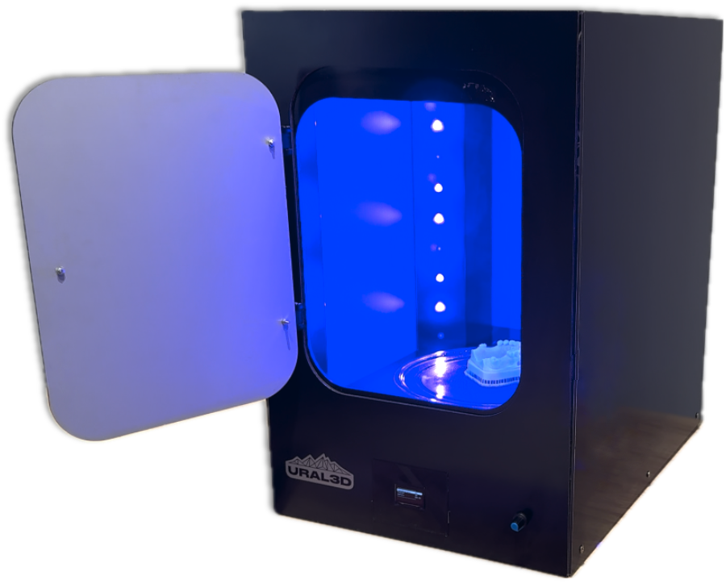
Проблема
10 МОДЕЛЕЙ
ежедневно списывают после некачественной постобработки
Длительная настройка полимеризатора под PMMA-смолу
На рынке нет продукта, который может поместить в себе большой объем напечатанных моделей
ДО 50 МИНУТ
УХОДИТ НА ПОСТОБРАБОТКУ
Глубокая степень полимеризации моделей
Выбор режима работы под разные смолы
Нехватка импортного оборудования после санкций 2022 года
Одновременная полимеризация 15 моделей челюстей
Удобство в уходе за устройством
На рынке нет ремонтопригодных устройств
Объединение процесса сушки и полимеризации
Ремонтопригодность в «домашних» условиях
Плохие условия в уходе за устройством
Проведено интервью с 10 зуботехническими лабораториями

Slide 4
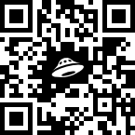
Продукт
10 МОДЕЛЕЙ
ежедневно списывают после некачественной постобработки
«Челябинец-1» Камера отверждения 3D моделей
ч
Уровень готовности TRL5
ДО 50 МИНУТ
УХОДИТ НА ПОСТОБРАБОТКУ
Глубокая степень полимеризации моделей
Выбор режима работы под разные смолы
Одновременная полимеризация 15 моделей челюстей
Удобство в уходе за устройством
Объединение процесса сушки и полимеризации
Ремонтопригодность в «домашних» условиях

Slide 5







Целевая аудитория
Частные зуботехнические
лаборатории
Зуботехнические лаборатории при клиниках
Применяют аддитивные
технологии, заинтересованы в их развитии
Скорость постобработки
Масштабируют производство печатных работ
Ремонтопригодность

Slide 6




Конкурентный анализ
Модуль / Критерий
Phrozen
Anycubic
Formlabs
Elegoo
Челябинец-1
Количество светодиодов
45
22
20
10
16
Вместимость моделей
15
6
6
3
6
Программы под
смолы
Да (Обдув и нагрев)
Обдув без нагрева
Да (нагрев)
Наличие печки
Использование разной длины волны
Ремонтопригодность
TAM
SAM
SOM
К 2030

Slide 7





Оценка рынка
В натуральном выражении
В денежном
TAM
3800 устройств
260 МЛН ₽
SAM
3000 устройств
210 МЛН ₽
SOM
К 2030
800 устройств
56 МЛН ₽
Расчет рынка проводили снизу вверх
ИДЕЯ
ПУБЛИЧНОЕ ПРИЗНАНИЕ
ДОРАБОТКА
*Формулирование идеи
*Создание цифрового прототипа
*Поиск технологического партнера
*Выступление ВНИИМТ, получение поддержки в получении регистрационного удостоверения
*Питч сессия проекта Министру здравоохранения Мурашко Михаилу Альбертовичу
* Акселерационная программа СамГМУ
* Питч сессия NOVAMED 2024
*Создание второй итерации продукта
*Создание технологической карты продукта
*Получение регистрационного удостоверения
*Выход в серийное производство
РАЗРАБОТКА
ФИНАНСЫ
*Научное обоснование инновационной идеи
*Написание программы
*Сбор первой итерации прототипа
*Анализ рынка
*Построение финансовой модели
*Подача заявки стартап «Умник»
*«Фонд содействия инновациям»
*Российский научный фонд

Slide 8
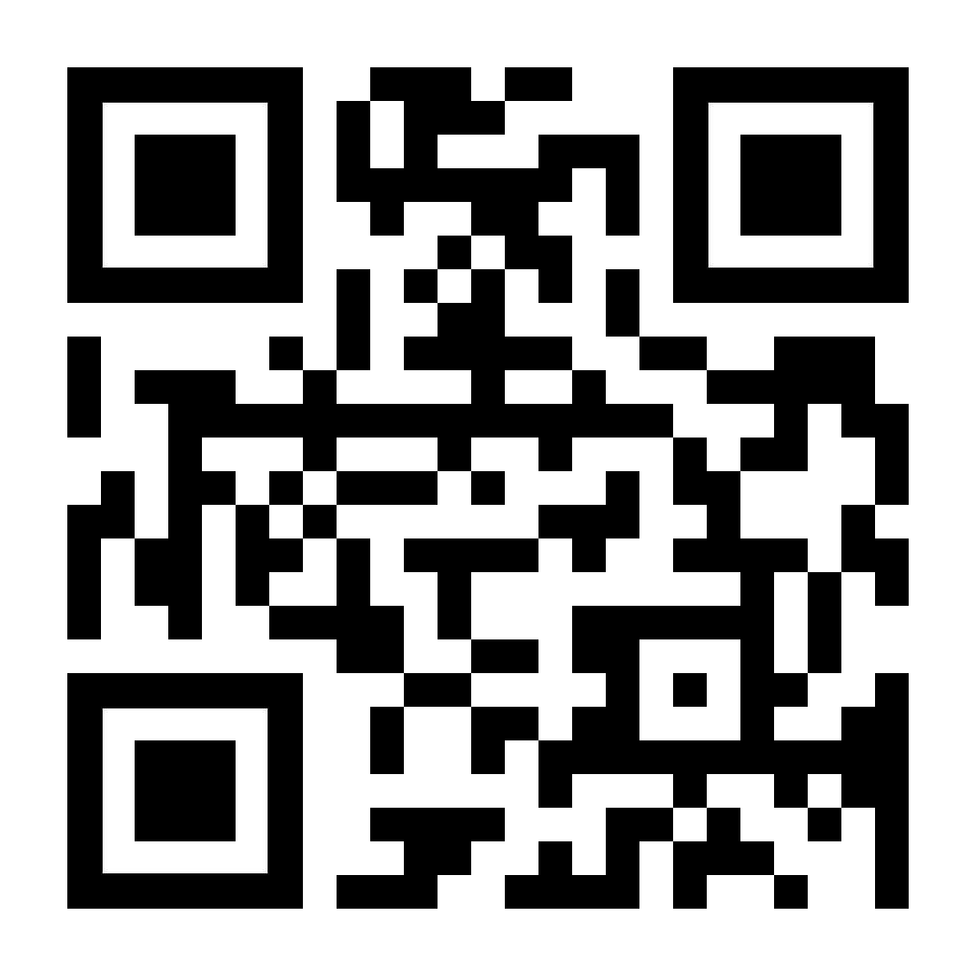

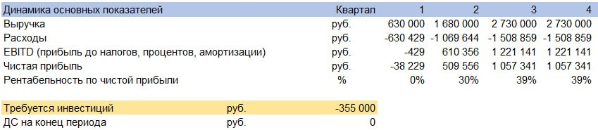
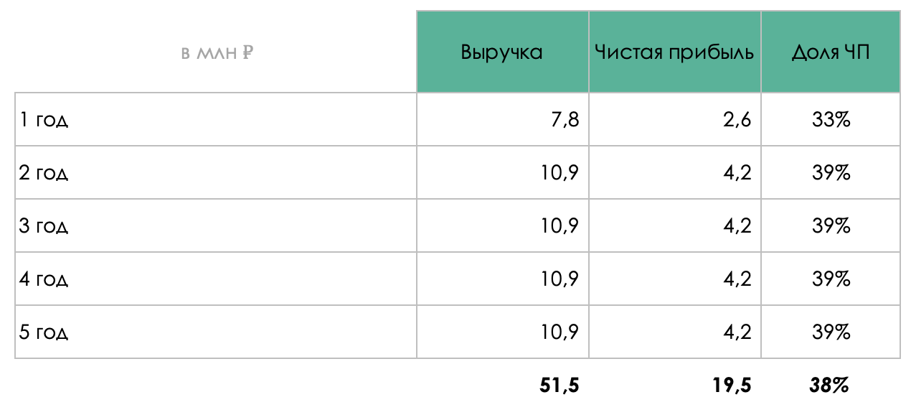
Бизнес-модель
Челябинец-1 Камера отверждения 3D-моделей
69990 ₽
Сегмент рынка
B2B
Каналы продаж
Прямые продажи
Маркетплейсы
Сайт с лендингом

Slide 9
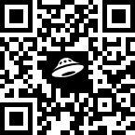
Финансы

Slide 10
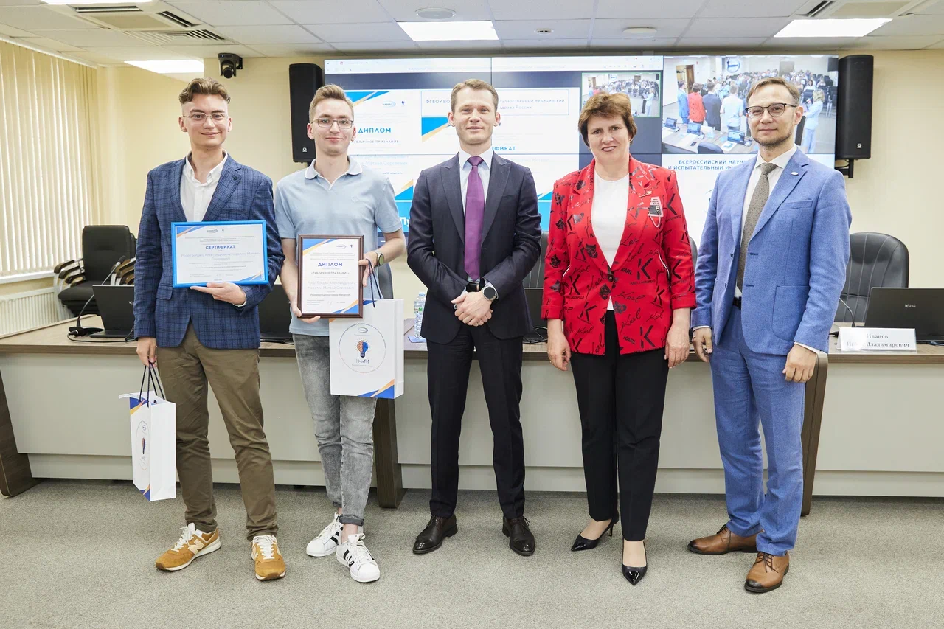
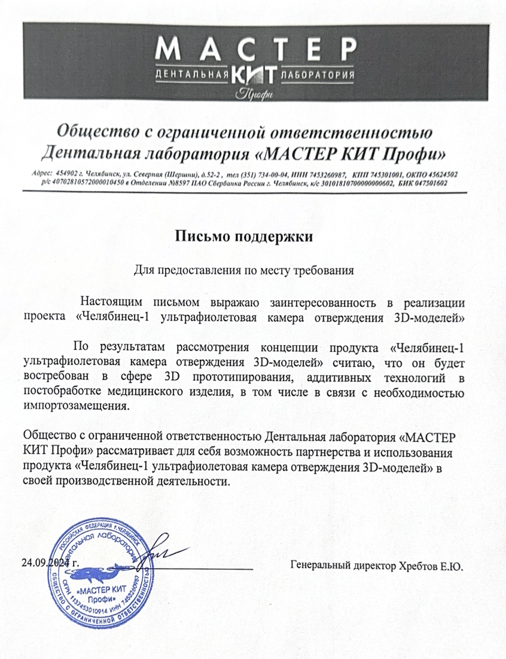
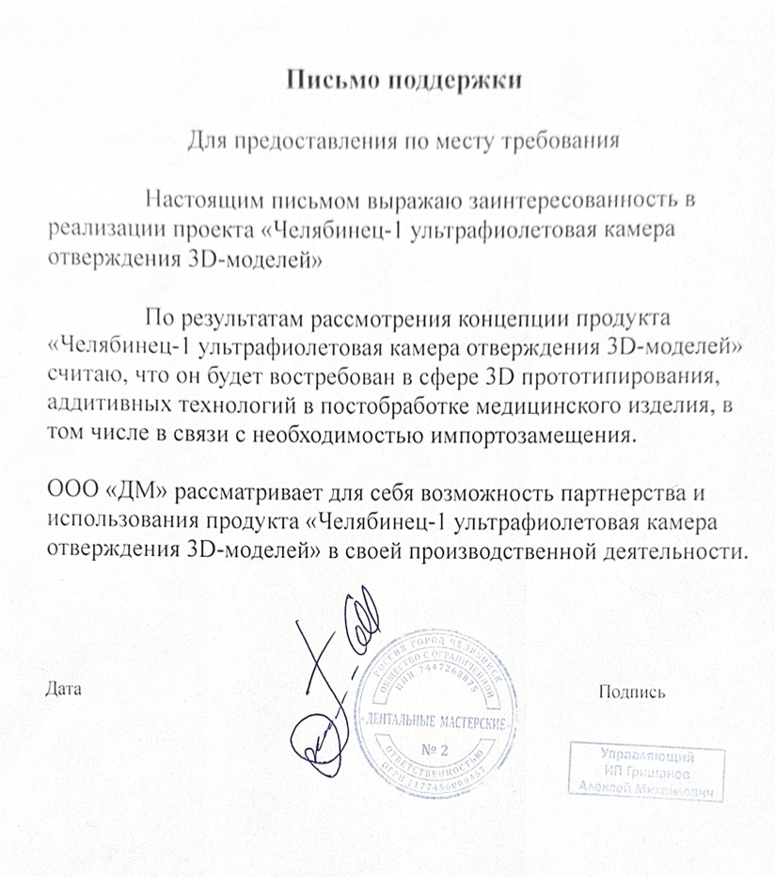
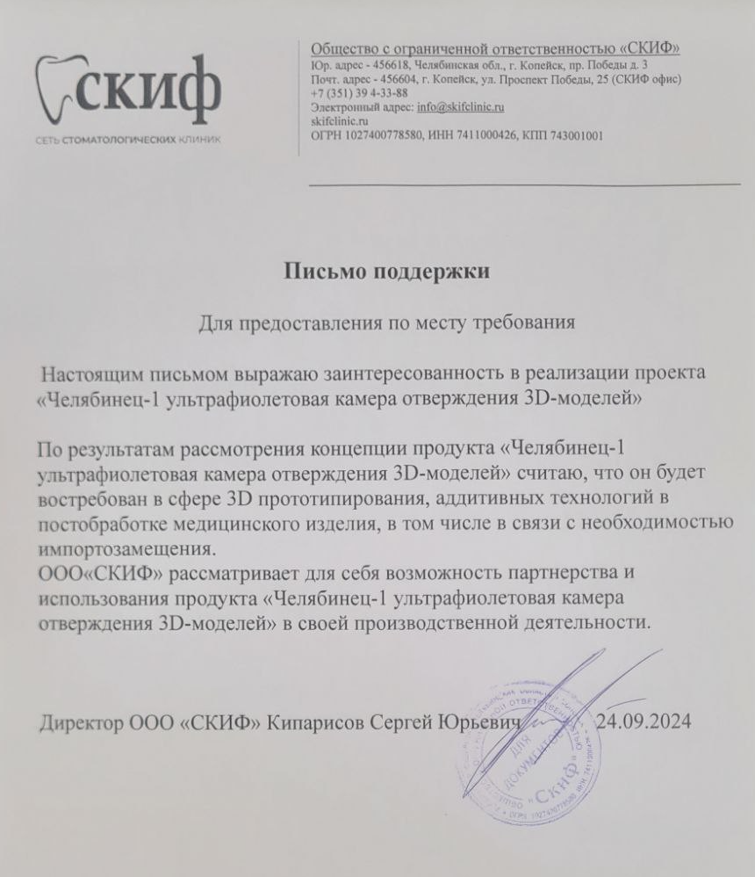
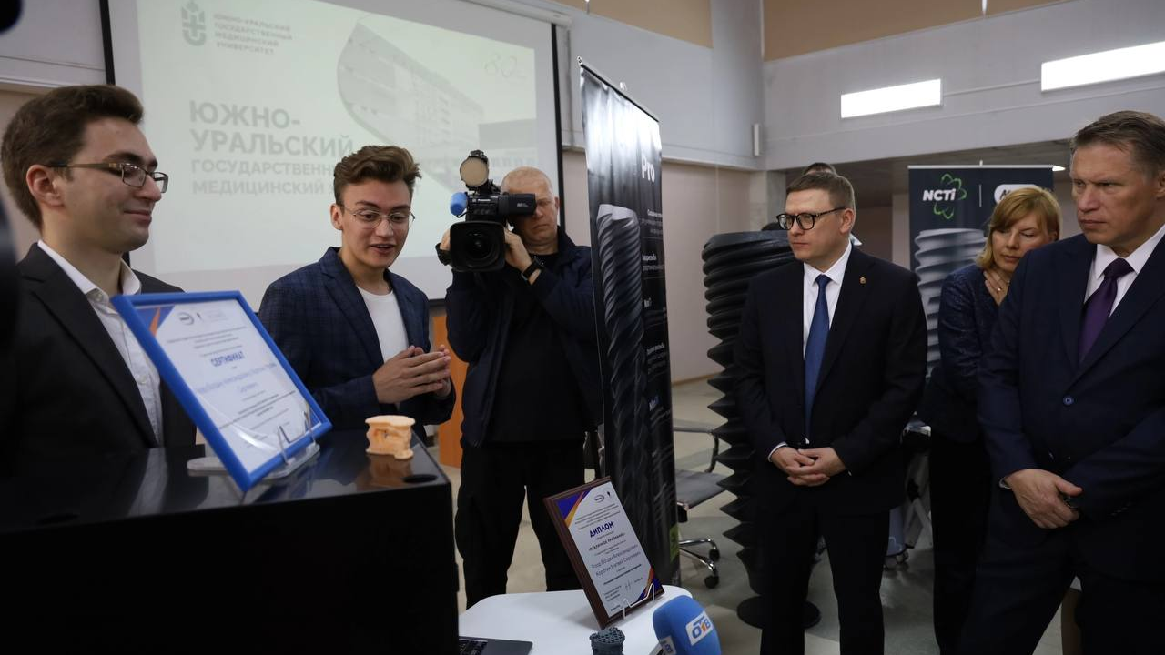
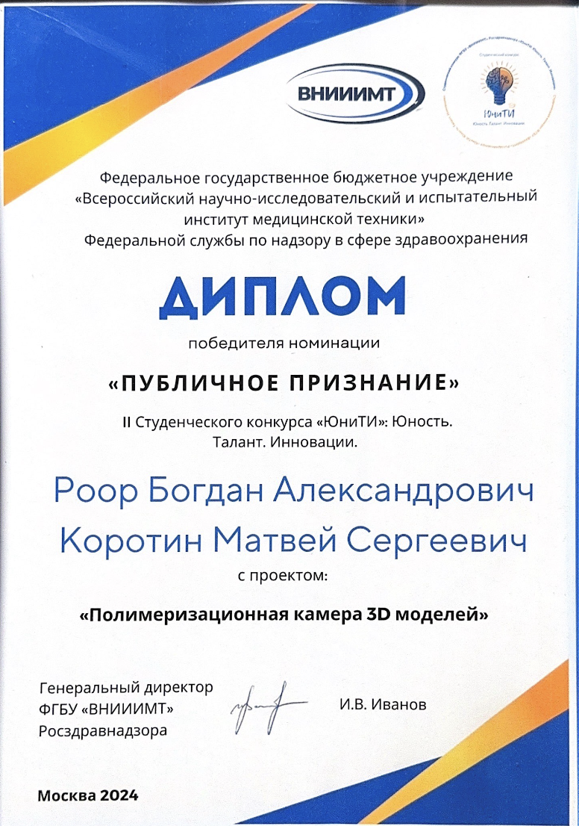
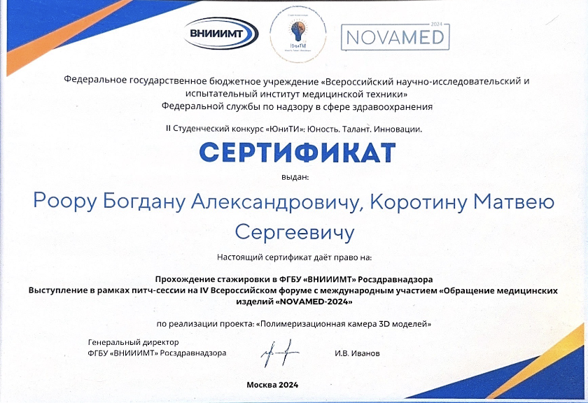
Достижения

Slide 11








Дорожная карта
Апрель 2024 г.
II квартал 2024 г.
III-IV квартал 2024 г.
I-II квартал 2025 г.
III-IV квартал 2025 г.
ПУБЛИЧНОЕ ПРИЗНАНИЕ
ДОРАБОТКА
ИДЕЯ
*Формулирование идеи
*Создание цифрового прототипа
*Поиск технологического партнера
*Выступление во ВНИИМТ, получение поддержки в получении регистрационного удостоверения
*Питч-сессия проекта министру здравоохранения Мурашко М. А.
*Акселерационная программа СамГМУ
*Подана заявка на патент
*Питч-сессия NOVAMED 2024
*Создание технологической карты продукта
*Апробация тестовой партии
*Получение регистрационного удостоверения
*Выход в серийное производство
РАЗРАБОТКА
ФИНАНСЫ
*Научное обоснование инновационной идеи
*Написание ПО
*Сбор первой итерации прототипа
*Анализ рынка
*Подача заявки на грант ФСИ «Студенческий стартап»
*ТОП-1000 стартапов
*Создание второй итерации продукта

Slide 12
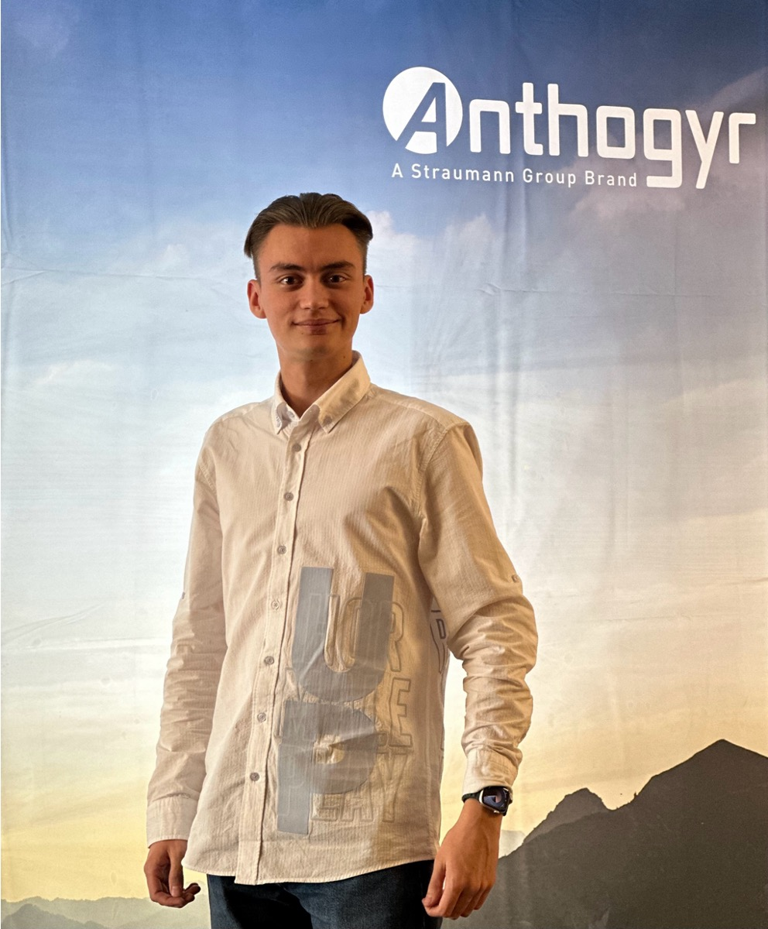
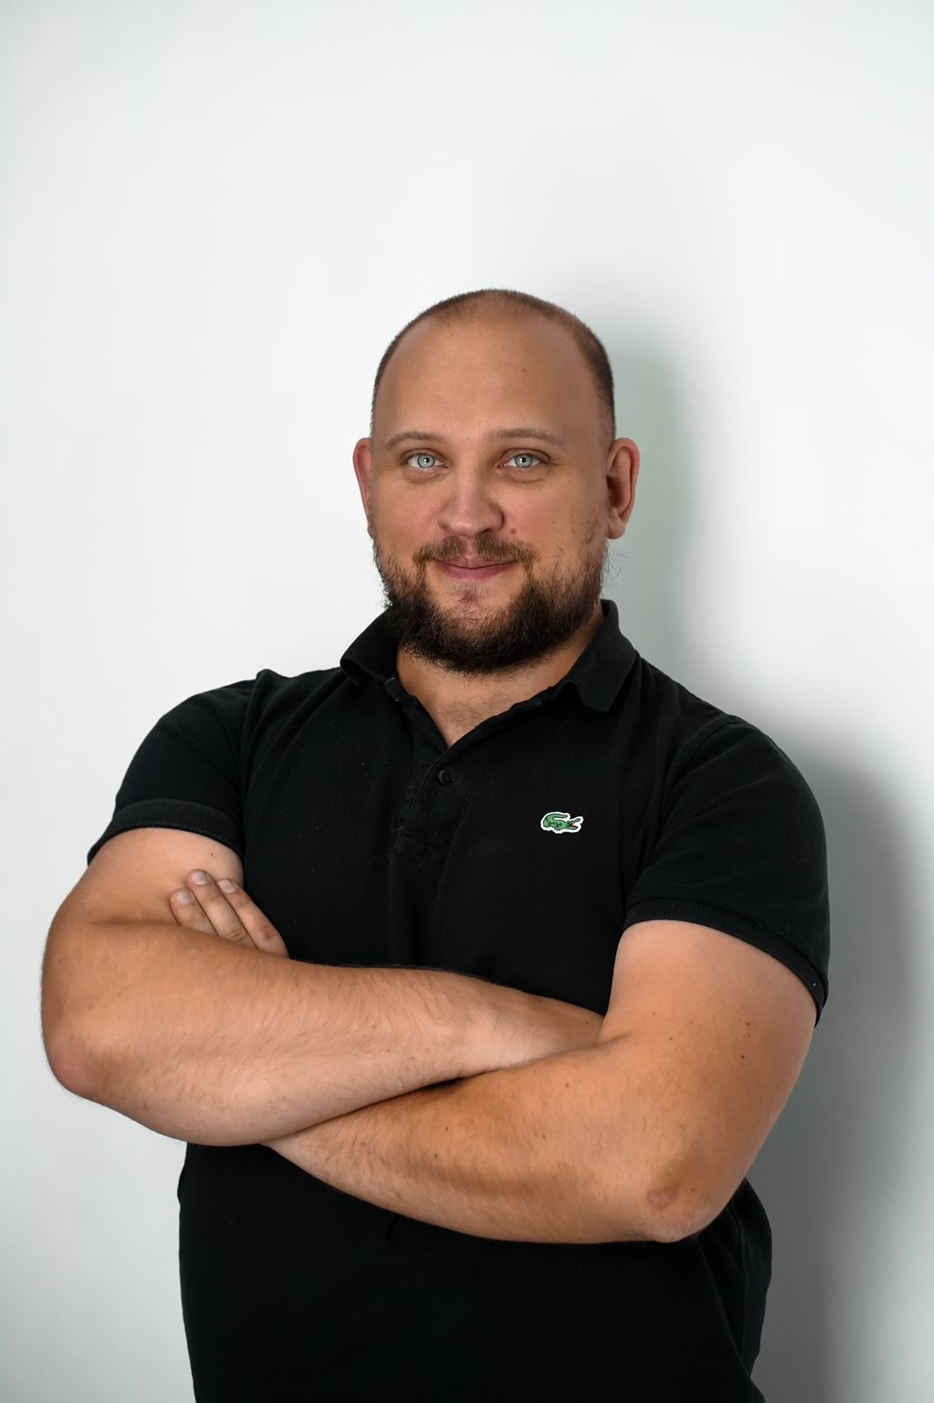
Команда
Нуриева Наталья Сергеевна
Роор Богдан Александрович
Коротин Матвей Сергеевич
Голобородько Иван Сергеевич
Сооснователь, инженер,
Студент 5 курса стоматологического факультета, ЮУГМУ
Куратор проекта
д.м.н, профессор, Проректор по стратегическому развитию, науке и инновациям
Сооснователь, лидер,
Студент 5 курса стоматологического факультета, ЮУГМУ
Технологический партнер Руководитель отдела по цифровой медицине и стоматологии ООО «Индустрия 4.0»

Slide 13


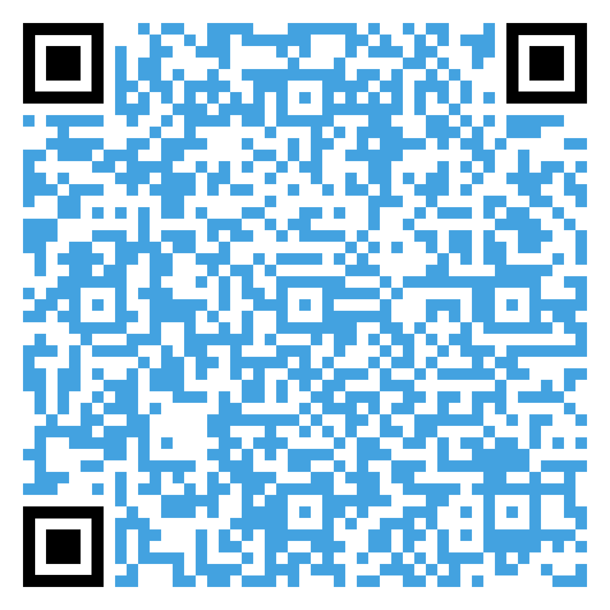
Контакты
Telegram
Telegram
Email
Roor_01@mail.ru
Email
Mttkrtn@mail.ru
Роор Богдан Александрович
Коротин Матвей Сергеевич
«Университет 20.35»

